Slide 1
Курильщик- сам себе могильщик
ГБУ РК «Республиканский Сыктывкарский психоневрологический интернат»
Инструктор по труду Шмындина Т.С.
Презентация к беседе о здоровом образе жизни

Slide 2
Курение сокращает жизнь
жизнь
курильщика
Сокращается
в среднем
на 6 лет

Slide 3
Курение добавляет болезни
Курильщики в 10 раз чаще умирают от рака, инфаркта и язвы желудка

Slide 4
В табаке содержится 1200 вредных веществ

Slide 5
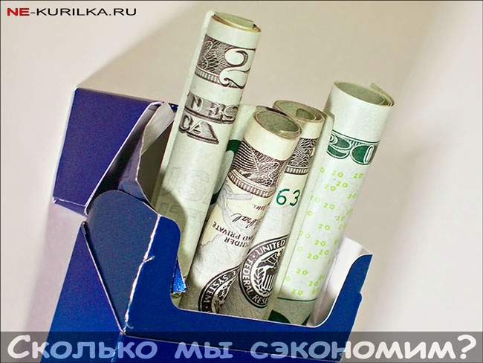
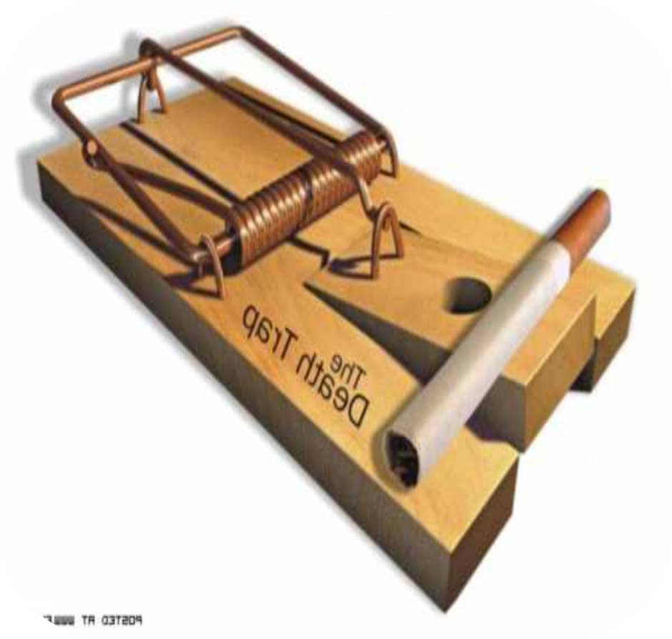
Курение отнимает ваши деньги
Посчитайте, сколько денег вы тратите на сигареты:
-за день?
-за месяц?
-за год?
-Сколько ва уже потратили на эту привычку?
-Сколько вам еще предстоит потратить?

Slide 6
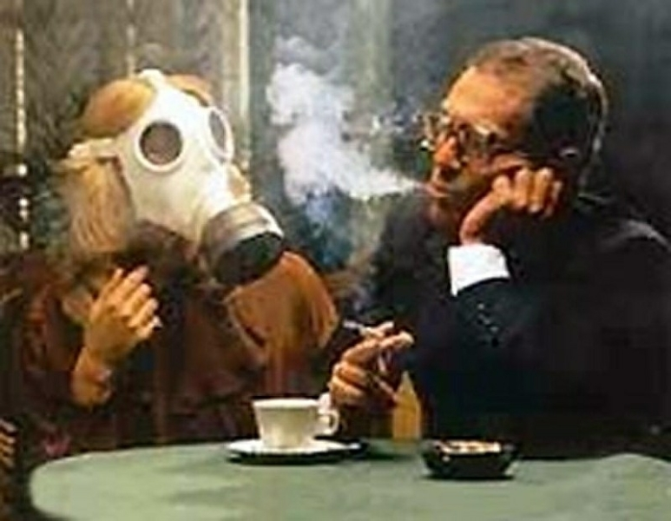
От курения страдают окружающие
Больше половины вредных веществ
попадают в воздух,
которым дышат
окружающие

Slide 7
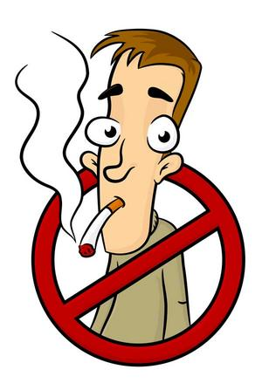
Курение мешает работе
Многие компании не берут на работу курильщиков

Slide 8
Курение становится причиной пожаров

Slide 9
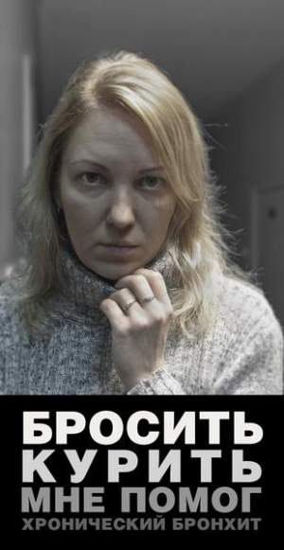
Курение не модно
Сейчас в моде гладкая кожа, белоснежные зубы, здоровый вид

Slide 10
Полезные советы тем, кто хочет бросить курить:

Slide 11
Пейте больше жидкости : сок, чай с лимоном

Slide 12
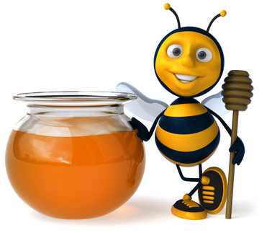
Каждый день съедайте по ложке меда
Мед помогает вывести вредные вещества из печени

Slide 13
Ежедневно принимайте душ

Slide 14
Физкультура поможет отвлечься от курения

Slide 15
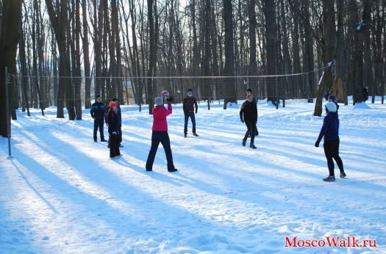
Вам нужно завести полезные привычки:
Запишитесь в
спортивную секцию
Больше гуляйте
Посещайте
кружки

Slide 16
Спасибо за внимание
Удачи!!!

